Slide 1
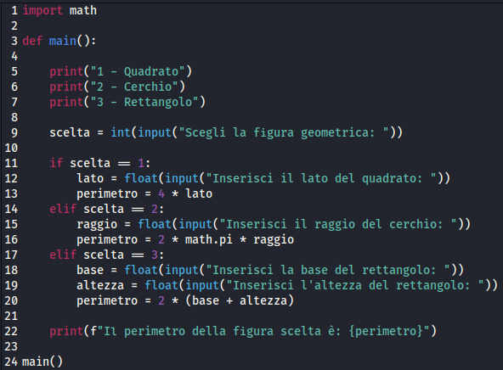
Nel programma a lato viene chiesto all’utente
di inserire un numero da 1 a 3 per scegliere una figura geometrica, quindi viene chiesto di inserire i dati di quest’ultima per poterne ottenere il perimetro.

Slide 2
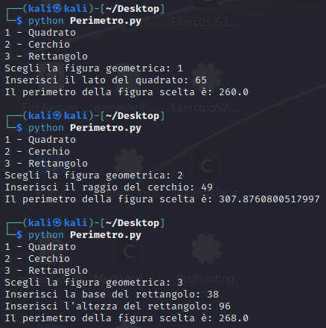
A lato è possible vedere un esempio del programma in esecuzione per ognuna delle 3 casistiche possibili.

